Slide 1
第6章 中央处理器
付峰

Slide 2
本章内容
计算机的硬件系统
控制器的组成
微程序控制计算机的基本工作原理
微程序设计技术
硬布线控制的计算机
控制器的控制方式
流水线工作原理
CPU举例
计算机的加电及控制过程

Slide 3
CPU简介
CPU是中央处理单元(Central Processing Unit)的缩写，被简称做微处理器（Microprocessor)，经常被直接称为处理器(processor)。
CPU是计算机的核心，其重要性好比大脑对于人一样，因为它负责处理、运算计算机内部的所有数据，而主板芯片组则更像是心脏，它控制着数据的交换。
CPU的种类决定了你使用的操作系统和相应的软件。
CPU主要由运算器、控制器、寄存器组和内部总线等构成，是PC的核心，再配上存储器、输入/输出接口和系统总线组成为完整的PC（个人电脑）。
寄存器组用于在指令执行过后存放操作数和中间数据，由运算器完成指令所规定的运算及操作。

Slide 4
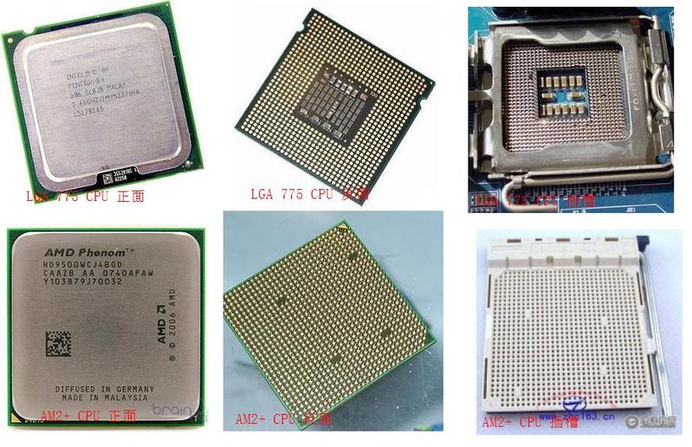
CPU简介

Slide 5
CPU的字长
字长：CPU在单位时间内(同一时间)能一次处理的二进制数的位数叫字长。
能处理字长为8位数据的CPU通常就叫8位的CPU。
同理32位的CPU就能在单位时间内处理字长为32位的二进制数据。
字节和字长的区别：
由于常用的英文字符用8位二进制就可以表示，所以通常就将8位称为一个字节。
字长的长度是不固定的，对于不同的CPU、字长的长度也不一样。
8位的CPU一次只能处理一个字节，而32位的CPU一次就能处理4个字节，同理字长为64位的CPU一次可以处理8个字节。

Slide 6
CPU的厂商
Intel公司
AMD公司
IBM和Cyrix
IDT公司
VIA威盛公司
VIA威盛是台湾一家主板芯片组厂商,收购了前述的 Cyrix和IDT的cpu部门,推出了自己的CPU
国产龙芯
是国有自主知识产权的通用处理器,目前已经有2代产品,已经能达到中等P4的水平。
龙芯最初的英文名字是 Godson，由中文代号“狗剩”音译而来，后来正式注册的英文名为 loongson 。

Slide 7
CPU的发展（ INTEL公司）
1971年， 世界上第一台微处理器4004， 4位微处理器。
1978年，生产出16位的微处理器，并命名为i8086。
1979年，推出了8088芯片，它仍旧是属于16位微处理器，内部数据总线都是16位，外部数据总线是8位。
1981年8088芯片首次用于IBM PC机中，开创了全新的PC时代。
1982年，划时代的最新产品80286芯片。
内部和外部数据总线皆 为16位，地址总线24位，可寻址16MB内存。
CPU的工作方式也演变出两种来：实模式和保护模式。

Slide 8
CPU的发展（ INTEL公司）
1985年，80386芯片，它是80X86系列中的第一种32位微处理器。
内部和外部数据总线都是 32位，地址总线也是32位，可寻址高达4GB内存。
增加了一种叫虚拟86的工作方式，可以通过同时模拟多个8086处理器来提供多任务能力。
1989年，大家耳熟能详的80486 芯片由INTEL推出。
这种芯片的伟大之处就在于它实破了100万个晶体管的界限，集成了120万个晶体管。
1992年10月，Intel宣布第五代处理器被命名Pentium，而不是586。
Pentimu Pro系列的工作频率是150/166/180，一级缓存16KB，二级缓存256KB。
Pentimu Pro可以说是Intel第一个失败的产品。

Slide 9
CPU的发展（ INTEL公司）
1996年，INTEL推出了奔腾系列的改进版本，厂家代号P55C，也就是平常所说的奔腾 MMX（多能奔腾）。
几个月后，AMD也推出了自己研制的新产品K6，性能甚至还 优于奔腾 MMX ，但缺少多媒体扩展指令集。
1997年五月，INTEL推出影响力最大的CPU——奔腾 Ⅱ。
为了对抗不可一世的奔腾 Ⅱ，在1998年中，AMD推出了K6-2处理器，
1998年，推出性价比相当厉害的CPU——Celeron赛扬处理器。
99年初，Intel发布了第三代的奔腾处理器——奔腾III。
最大的特点是更新了名为SSE的多媒体指令集，以增强三维和浮点应用，并且可以兼容以前的所有MMX程序。

Slide 10
CPU的发展（ AMD公司）
为了对抗奔腾III，曾经推出了K6-3处理器。
K6-3处理器是三层高速缓存结构设计， 一级缓存64K，二级缓存256K，主板上则配置三级缓存。
K6-3处理器还支持增强型的3D Now！指令集。
由于成本上和成品率方面的问题，K6-3处理器在台式机市场上并不是很成功，因此它逐渐从台式机市场消失，转进笔记本市场。
真正让AMD扬眉吐气的是原来代号K7的Athlon处理器。
K7强大的浮点单元，使AMD处理器在浮点上首次超过了 Intel当时的处理器。

Slide 11
CPU的发展
2000年11月，Intel发布了旗下第四代的Pentium处理器，也就是 Pentium 4。
在低端CPU方面，Intel发布了第三代的Celeron核心，代号为Tualatin。
在AMD方面，在2000年中发布了第二个Athlon核心——Tunderbird。
Tunderbird核心的Athlon不但在性能上要稍微领先于奔腾III，而且其最高的主频也一直比奔腾III高。
AMD又发布了第三个Athlon核 心——Palomino，CPU名字也改为AthlonXP。
在低端CPU方面，AMD推出了Duron CPU，它的基本架构和Athlon一样，只是二级缓存只有64KB。Duron从发布开始，就能远远抛离同样主攻低端市场的Celeron，而且价格更.低廉，但发热量大，不稳定。

Slide 12
计算机的硬件系统
当前世界上大多数计算机的中央处理机由下述两种方法实现：
(1) 采用半导体公司(工厂)生产的微处理器构成通用的或专用的计算机系统以及工作站等。当前微处理器芯片已从16位，32位发展到64位结构。
(2) 一些计算机公司采用自行设计制造的芯片来构成大、中、小型计算机的CPU。例如，IBM公司、DEC公司和苹果公司就是这样做的。

Slide 13
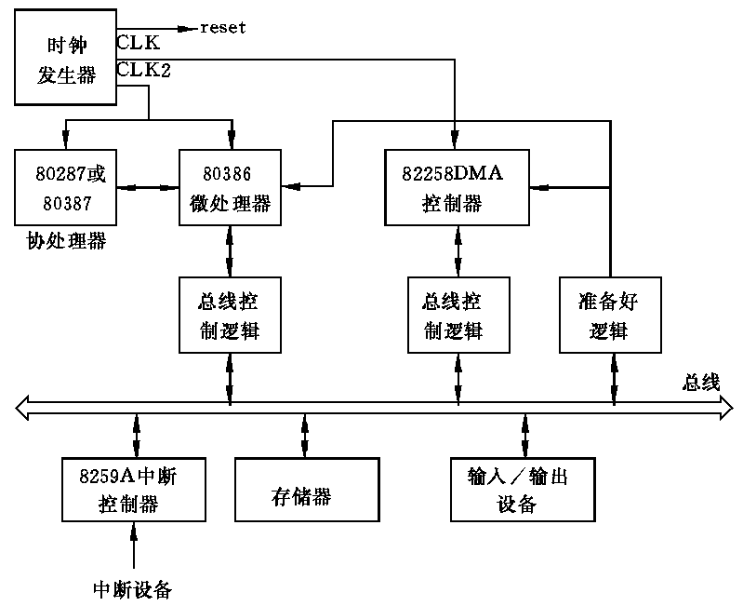
Intel 80386微机系统框图

Slide 14
80386结构及外部连线
Intel 80386包括指令部件、执行部件和存储管理部件等。
指令部件完成取指及指令译码功能，并产生控制信号；
执行部件包括ALU、乘法部件、寄存器组等；
存储管理部件用来确定存储器地址。
80386微处理器芯片通过引出端与计算机的其他部件连接，引出端信号按功能划分如图6.2所示。
图上的箭头表示信号传送的方向。

Slide 15
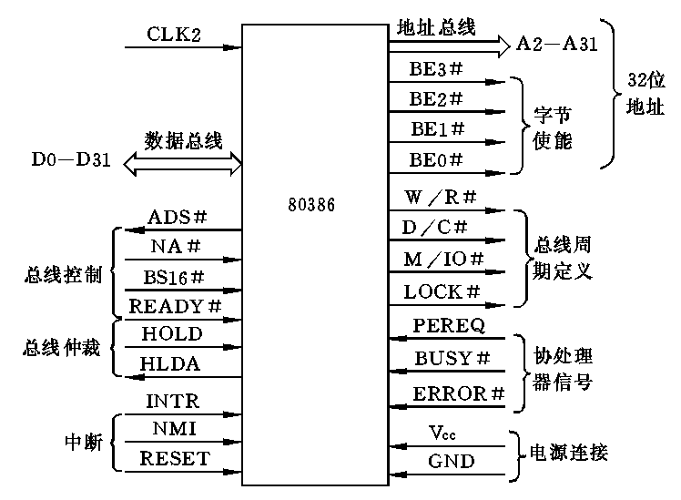
Intel 80386引出端信号

Slide 16
各个信号的功能
(1) D0～D31：32位数据总线，是传送数据的双向总线。
(2) A2～A31，BE0＃～BE3＃：A0～A31是32位地址线，其中A0，A1在80386内部转换成“字节使能”信号BE0＃～BE3＃，分别是字节0～字节3的选择信号，符号＃表示低电位有效。
(3) CLK2：输入到80386的时钟。
(4) reset：总清或复位信号。
(5) W／R＃、D／C＃、M／IO＃、LOCK＃：是总线周期定义信号。

Slide 17
各个信号的功能
(6) ADS＃、NA＃、BS16＃、Ready＃：是总线控制信号。
(7) HOLD和HLDA：为总线仲裁信号。
(8) INTR和NMI：为中断请求信号和不可屏蔽中断请求信号。
(9) PEREQ，BUSY#，ERROR：为协处理器接口信号。

Slide 18
中央处理器CPU的功能
程序控制。控制程序中指令执行的顺序，即控制程序中的指令按事先规定的顺序自动地执行。
操作控制。操作控制是指产生指令执行过程中需要的操作控制信号，以控制执行部件按指令规定的操作正确运行。
时序控制。时序控制是指对每个操作控制信号进行定时，严格控制每个操作控制信号的开始时间和持续时间，以便按规定的时间顺序执行各操作，控制各功能部件。
数据加工。数据加工即对数据进行算术、逻辑运算，或将数据在相关部件之间传送。
中断处理。 CPU 应能及时响应内部异常和外部中断请求，应能暂时中断当前执行的程序并进行异常或中断处理，完成处理后返回断点继续执行程序。

Slide 19
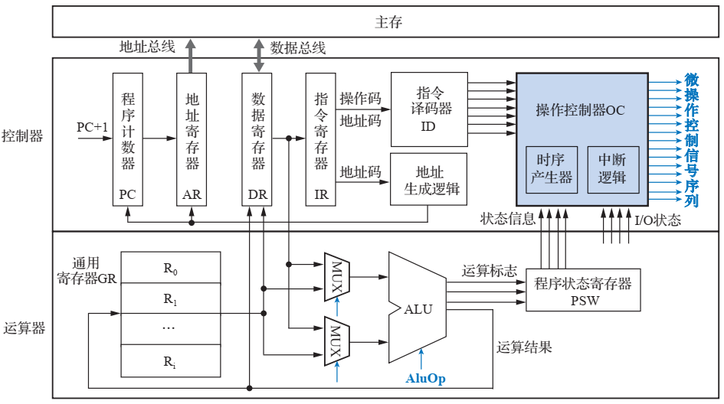
CPU 基本组成

Slide 20
控制器的功能
计算机对信息进行处理(或计算)是通过程序的执行而实现的，程序是完成某个确定算法的指令序列，要预先存放在存储器中。
控制器的职能：
基本职能是周而复始地执行指令。
能够发现和处理异常情况和中断请求。
如指令译码时出现“非法操作码”，访存时出现“缺页”，外部设备出现“中断请求”等。

Slide 21
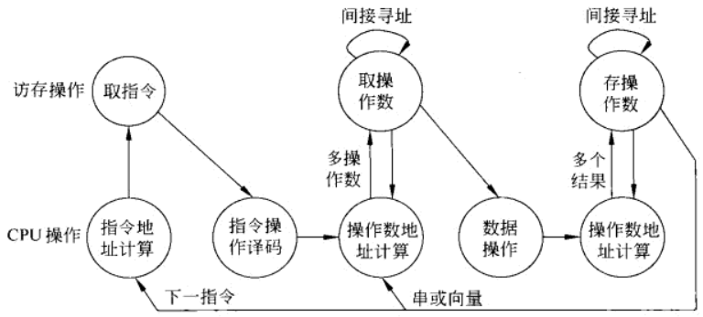
CPU执行指令的过程

Slide 22
程序计数器（ Program Counter， PC）
保存将要执行的指令的地址
Intel x86 系列中称为指令指针寄存器（ Instruction Pointer， IP）。
取指令时，利用 PC 的内容作为地址访问主存，并将从主存取出的指令字送入指令寄存器IR中，然后修改 PC 的值以形成下一条指令的地址。
顺序执行时， PC 的新值等于 PC 值加上当前指令的字节长度，可以通过简单的加法器实现。
分支跳转时，用分支指令提供的分支地址修改 PC 的值 。
PC 位宽与主存地址总线位宽相同。

Slide 23
指令寄存器（ Instruction Register， IR）
用于保存当前正在执行的指令。
从主存中取出的指令字存放在 IR 中，其位宽和指令字相同。
指令字由指令译码器（ Instruction Decoder）翻译成若干个指令译码信号。
每一个指令译码信号表示一条不同的指令，同一时刻只有一个信号有效。
地址码部分由地址生成逻辑对寻址方式进行译码并生成目标地址或数据，送入程序计数器 PC、地址寄存器 AR 或运算部件ALU。

Slide 24
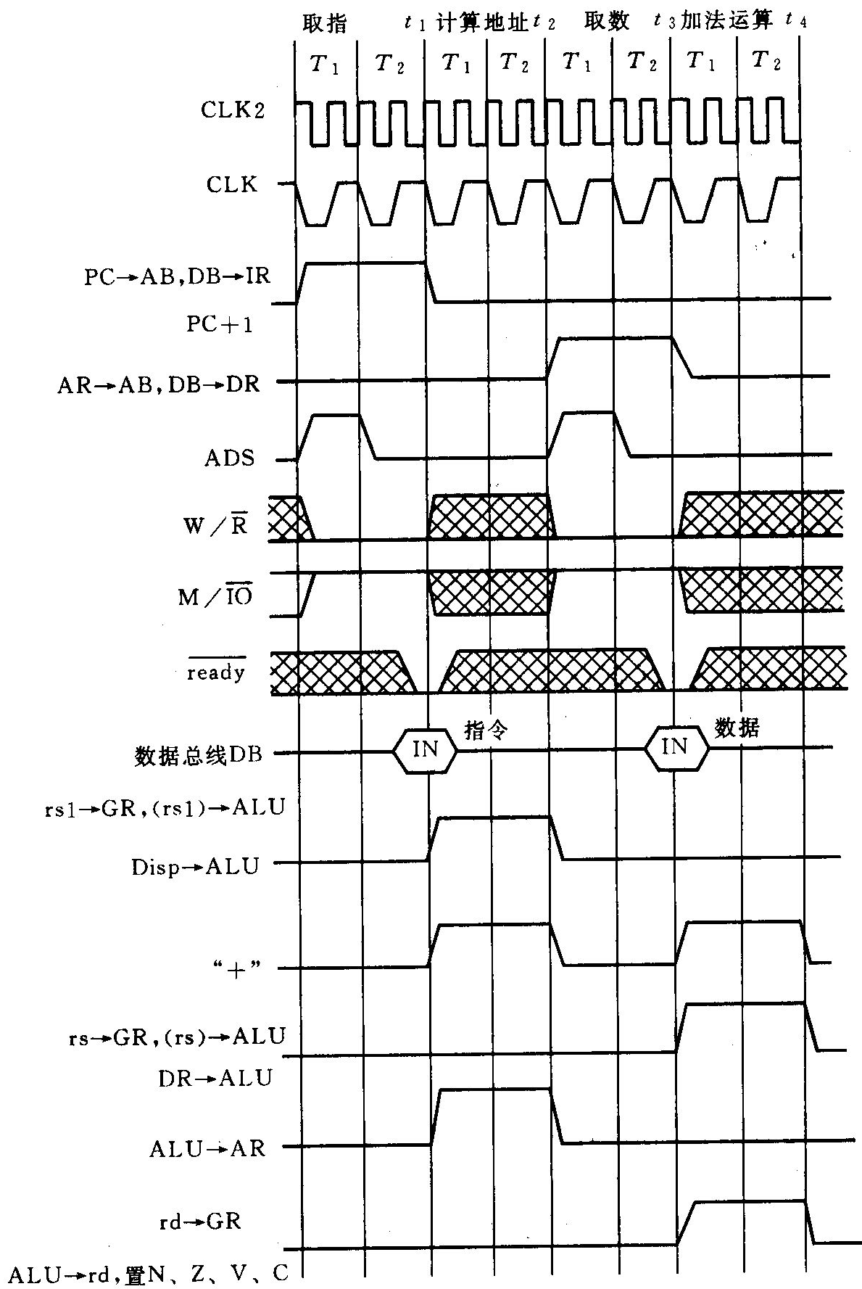
脉冲源及启停线路
脉冲源产生一定频率的脉冲信号作为整个机器的时钟脉冲，是机器周期和工作脉冲的基准信号。
现代CPU主要依赖石英晶体的压电效应，通过振动产生稳定频率（如晶振频率为100 MHz，再通过PLL锁相环倍频至GHz级）。
启停线路保证可靠地送出或封锁时钟脉冲，控制时序信号的发生或停止，从而启动机器工作或使之停机。

Slide 25
时序控制信号形成部件
接收指令译码器（ ID）送来的指令译码信息，与时序信号、条件及状态信息进行组合，形成各种具有严格时间先后顺序的操作控制信号（即微操作控制信号序列）。
控制信号连接到计算机各功能部件的控制端，控制相应部件按指令的功能依序进行动作，从而实现指令的功能。
执行指令的过程就是 CPU 控制信息流的过程。
将控制信号序列送到各功能部件的控制门、多路选择器、触发器或锁存器处，依时间先后顺序打开或关闭某些特定的门电路，使数据信息按完成指令功能需要经过的数据通路从一个功能部件传送到另一个功能部件，实现对数据加工处理的控制。

Slide 26
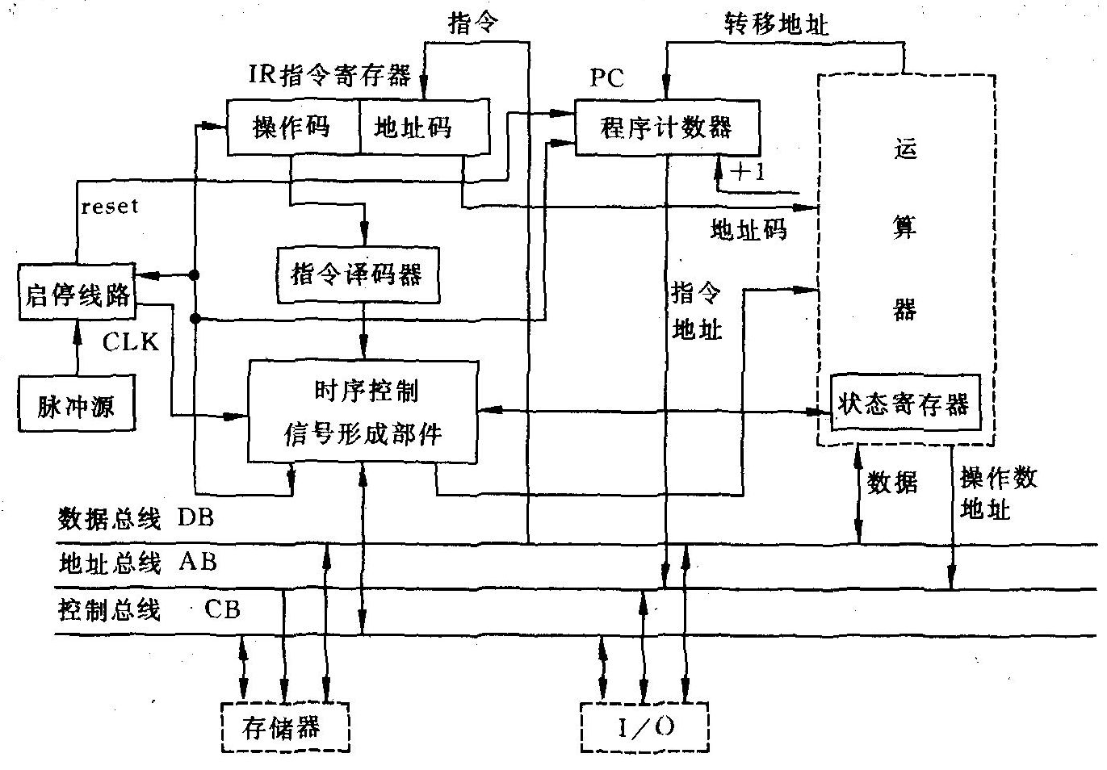
控制器基本组成框图

Slide 27
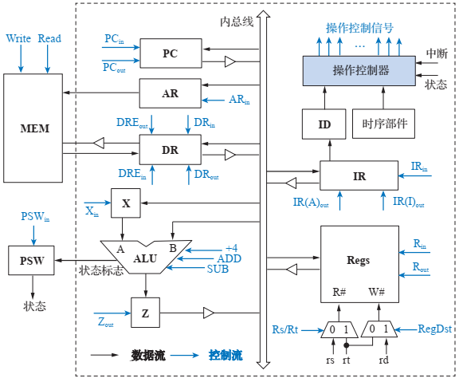
单总线结构的计算机框图

Slide 28
组成控制器的基本电路
计算机中采用的电路，基本上分为两种类型：
具有记忆功能的触发器以及由它组成的寄存器、计数器和存储单元等。
其特点是当输入信号消失后，原信息仍保留其中。
没有记忆功能的门电路及由它组成的加法器、算术逻辑运算单元(ALU)和各种逻辑电路等。
其特点是当输入信号改变后，输出跟着变化。

Slide 29
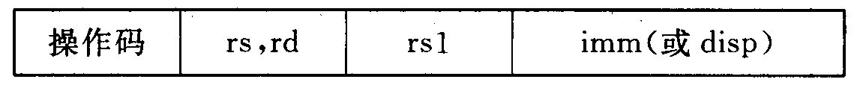
加法指令执行过程举例
假设指令格式为：
rs，rd，rsl为通用寄存器地址；imm(或disp)为立即数(或位移量)。
加法指令功能：将寄存器(rs)中的一个数与存储器中的一个数(其地址为(rsl)+disp)相加，结果放在寄存器rd中，rs与rd为同一寄存器。

Slide 30
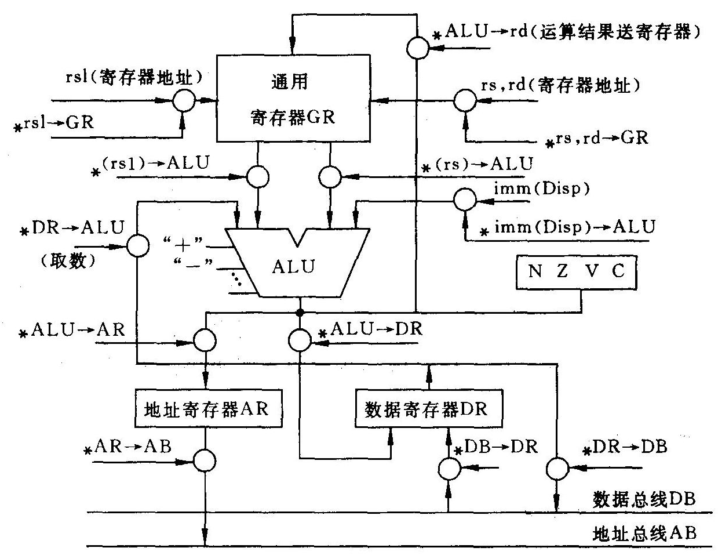
运算器框图
控制器
IR
PC

Slide 31
加法指令完成的操作：第1步
从存储器取指令，送入指令寄存器，并进行操作码译码(分析指令)。
程序计数器加1，为下一条指令作好准备。
控制器发出的控制信号：

Slide 32
取指令
控制器
IR
PC
*PC+1
*DB--->IR
*PC--->AB

Slide 33
加法指令完成的操作：第2步
计算数据地址，将计算得到的有效地址送地址寄存器AR。
控制器发出的控制信号：

Slide 34
计算有效地址
控制器
IR
PC

Slide 35
加法指令完成的操作：第3步
到存储器取数。
将地址寄存器内容送地址总线，同时发访存读命令，存储器读出数据送数据总线后，打入数据寄存器。
控制器发出的控制信号：

Slide 36
访问存储器
控制器
IR
PC

Slide 37
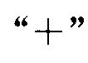
加法指令完成的操作：第4步
进行加法运算，结果送寄存器，并根据运算结果置状态位N，Z，V，C。
控制器送出的控制信号：

Slide 38
做运算
控制器
IR
PC

Slide 39
加法指令时序图

Slide 40
指令周期、机器周期、时钟周期、节拍
时钟周期（Clock Cycle）
CPU主时钟的一个完整脉冲信号的时间长度，是计算机中最基本的时间单位。
其他时间单位（机器周期、指令周期）均基于时钟周期构建。
节拍（Clock Tick）
通常等同于​​时钟周期​​，表示一个完整的时钟信号高低电平变化。
机器周期（Machine Cycle ）​​
CPU完成一个​​基本操作​​（如取指、访存、写回）所需的时间。
指令周期（Instruction Cycle）​​
CPU从​​取指到完成执行​​一条指令所需的全部时间。

Slide 41
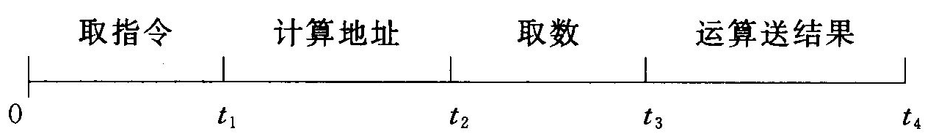
加法指令完成的操作
需要四个机器周期：
其中取指令和取数周期通过总线访问存储器；
计算地址和运算送结果周期在CPU内部进行操作，此时总线空闲。
CPU内部的寄存器，如程序计数器(PC)、指令寄存器(IR)、通用寄存器(GR)等都是在一个机器周期的末尾接受信息的，即在T₂时，利用CLK时钟的下降沿打入寄存器。

Slide 42
条件转移指令的执行过程
指令功能：根据N，Z，V，C的状态，决定是否转移。如转移条件成立，则转移到本条指令所指定的地址，否则顺序执行下一条指令。
本条指令完成以下操作：
①从存储器取指令，送入指令寄存器，并进行操作码译码，程序计数器加1。
②如转移条件不成立，则不转移，当前的PC值就是下一条要执行的指令的地址。
如转移条件成立，根据指令规定的寻址方式计算有效地址，转移指令经常采用相对寻址方式，此时转移地址＝PC+disp。

Slide 43
条件转移指令的执行过程：第1步
从存储器取指令，送入指令寄存器，并进行操作码译码。
程序计数器加1，为下一条指令作好准备。
控制器发出的控制信号：

Slide 44
取指令
控制器
IR
PC
*PC+1
*DB--->IR
*PC--->AB

Slide 45
条件转移指令的执行过程 （转移条件不成立时）
转移条件不成立，不进行转移，程序顺序执行下一条指令。
此时程序计数器PC的值就是下一条指令的地址，该转移指令执行完毕。
本条指令只需要一个机器周期。

Slide 46
条件转移指令的执行过程：第2步 （转移条件成立时）
如转移条件成立，本条指令共需要两个机器周期。
如为相对转移，在第二机器周期计算转移的目标地址，需要增加一个ALU→PC信号；
用PC→ALU信号取代加法指令第二周期中的(rs1)→ALU信号，其他信号与加法指令的前两个机器周期中的信号相同。

Slide 47
计算转移地址
控制器
IR
*PC--->ALU
PC
*ALU--->PC

Slide 48
条件转移指令的执行过程
某些计算机对条件转移指令的功能规定为：
先进行比较运算，根据运算(比较)结果置条件码，并根据条件码决定是否转移。
要完成这样的功能显然要增加周期数。

Slide 49
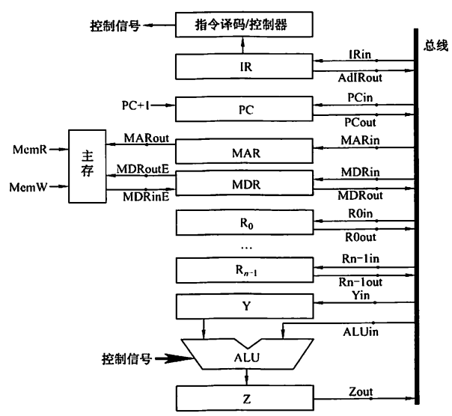
练习：设有如图所示的单总线结构， 分析指令 ADD(R0)， R1 的指令流程和控制信号。

Slide 50
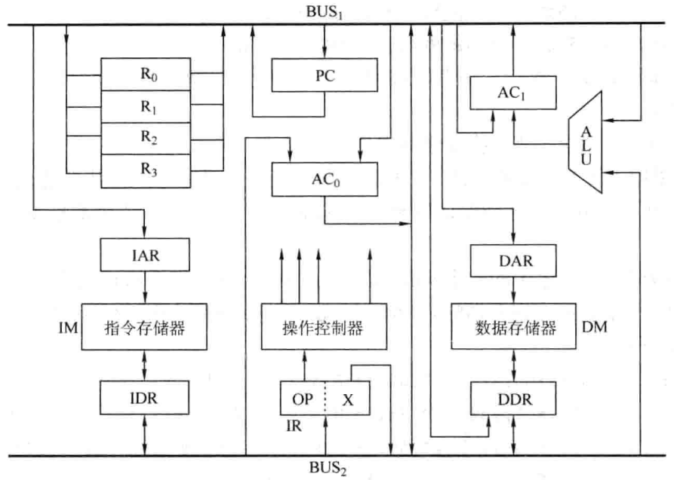
已知指令存储器（ IM ）最大容量为16384字（字长18位）， 数据存储器（DM）最大容量为65536字(字长16位）。各寄存器均有“打入”（Rin)和“送出”（Rout)控制命令，但图中未标出 。
1.指出各寄存器的位数。
2.指令“ADD X(R1)”功能是“(AC0)+((R1)+X) -> AC1”，写出操作步骤和相应控制信号。

Slide 51
控制器的控制信号
其他指令的控制信号按同样方法分析：
根据每条指令的功能确定所需机器周期数；
得出每个机器周期所需的控制信号；
最后把所有控制信号综合简化。
控制器的功能就是按每条指令的要求产生所需的控制信号。
如何产生这些控制信号呢？？？

Slide 52
微操作（Micro-operation）
定义： CPU 执行指令时的 ​​最小原子操作​​，由控制单元生成，直接驱动硬件电路完成数据移动、运算等操作。
例如：PC → MAR（将程序计数器值送入内存地址寄存器）、ALU_ADD（ALU 执行加法）等。
特性 | 说明
​原子性​​ | 不可分割，由硬件直接执行（如寄存器加载、ALU 运算）。
并行性​​ | 多个微操作可在同一机器周期内并行执行（依赖硬件支持）。
​硬件绑定 | 每个微操作对应具体的物理电路控制信号。
时序严格​​ | 需满足时钟周期和流水线阶段的约束。

Slide 53
微操作
一条指令的功能是通过按一定次序执行若干基本操作完成的，每个基本操作需要一个机器周期。
例如，前面讲到的加法指令，分成四步完成，每一步包含若干个微操作。
取指令
计算地址
取数
加法运算

Slide 54
微指令
微指令是存储在CPU ​​控制存储器​​（Control Store）中的 ​​二进制控制字​​，用于生成一组​​并行执行的微操作，在一个机器周期内完成指令执行的一个步骤。
​层级 | ​名称​​ | 定义​​ | 示例​​
​最高层​​ | 程序 | 由多条指令组成的完整任务（如一个.exe文件） | printf("Hello"); int a=1;
​高层 | 指令 | CPU可直接执行的机器码（如MOV AX, BX），程序员可见的最小操作单元。 | ADD AX, 1 （16进制机器码：83 C0 01）
底层​​ | 微指令 | 存储在CPU内部的低层控制命令，将指令拆解为硬件可执行的步骤。 | 取指令 计算有效地址
最底层​​ | 微操作 | 硬件电路的最小动作（如寄存器加载、ALU使能），由微指令生成。 | PC→AB DB→IR

Slide 55
微程序
微程序：
计算机的程序由指令序列构成，而计算机每条指令的功能均由微指令序列解释完成，这些微指令序列的集合就叫做微程序。
控制存储器：控制存储器可以用只读存储器实现。
微程序存放在控制存储器中，由于该存储器主要存放控制命令(信号)与下一条执行的微指令地址(简称为下址)，所以被叫做控制存储器。
由于机器内控制信号数量比较多，再加上决定下址的地址码有一定宽度，所以控制存储器的字长比机器字长要长的多。

Slide 56
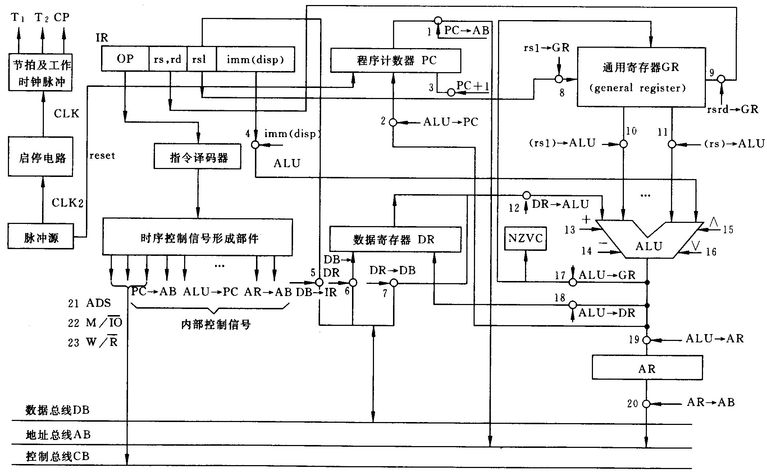
CPU逻辑框图

Slide 57
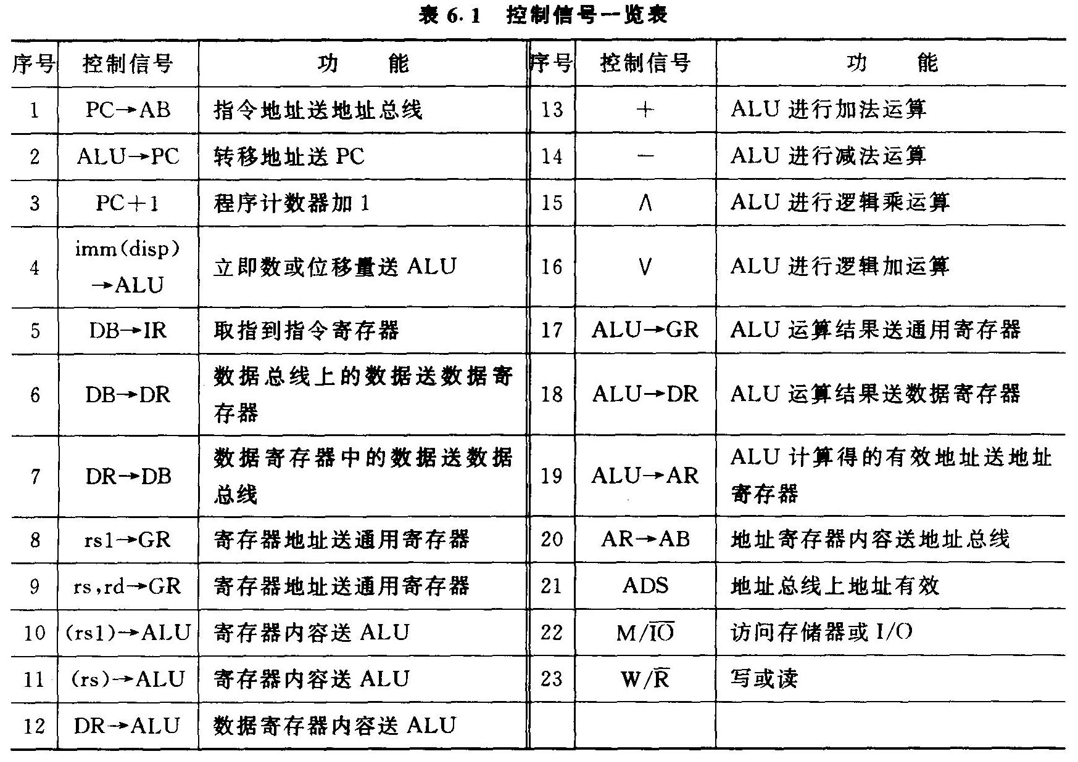

Slide 58
加法指令微程序1
加法指令由四条微指令（取指、计算地址、取数、加法运算并存结果）解释执行，一条微指令中的所有控制信号是同时发出的。
每条微指令所需的控制信号如下：
(1) 取指微指令
① 指令地址送地址总线：PC→AB(1)
② 发访存控制命令：ADS(21)，M／IO#＝1(22)，W／R#＝0(23)。从存储器取指令送数据总线。
③ 指令送指令寄存器：DB→IR(5)
④ 程序计数器+1：PC+1(3)

Slide 59
加法指令微程序2
(2) 计算地址微指令
① 取两个源操作数(计算地址用)：rs1→GR(8)，(rs1)→ALU(10)，disp→ALU(4)。
② 加法运算：“+”(13)。
③ 有效地址送地址寄存器：ALU→AR(19)。

Slide 60
加法指令微程序3
(3) 取数微指令
① 数据地址送地址总线：AR→AB(20)。
② 发访存控制命令：ADS(21)，M／IO#=1(22)，W/R#=0(23)。由存储器将数据送数据总线DB。
③ 数据送数据寄存器：DB→DR(6)

Slide 61
加法指令微程序4
(4) 加法运算和送结果微指令
① 两源操作数送ALU：rs→GR(9)，(rs)→ALU(11)；DR→ALU(12)。
② 加法运算：“+”(13)
③ 送结果：ALU→GR(17)

Slide 62
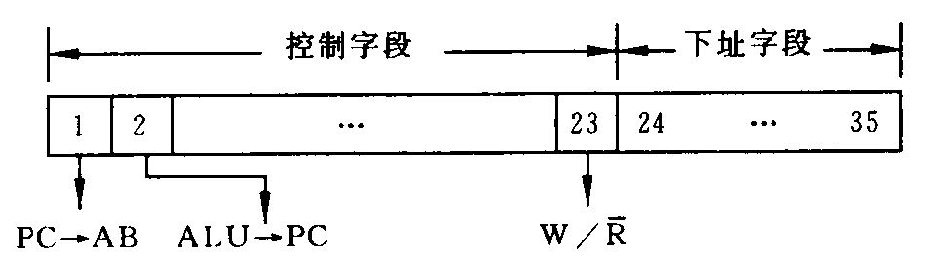
如何组织微指令产生控制信号？
把每个控制信号用一个控制位来表示
该位为1，定义为有对应的控制信号；该位为0，定义为没有对应的控制信号。
M/IO#、W/R#这类信号，按实际情况置1或0。
如共有23个控制信号，控存容量为4K字，则每条微指令需要23个控制位和12位下址（下一条微指令地址）位。

Slide 63
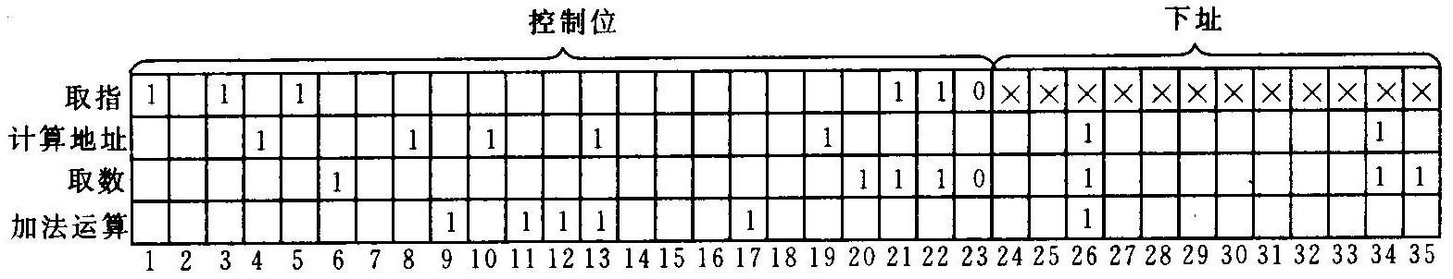
加法指令的微指令编码
微指令寄存器：
存放现行微指令
微指令的控制字段：
各个控制位的输出直接连到控制门上，作为相应控制信号（直接控制法）。
加法指令微程序：
4条微指令编码，空格表示0。

Slide 64
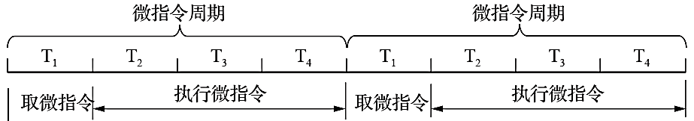
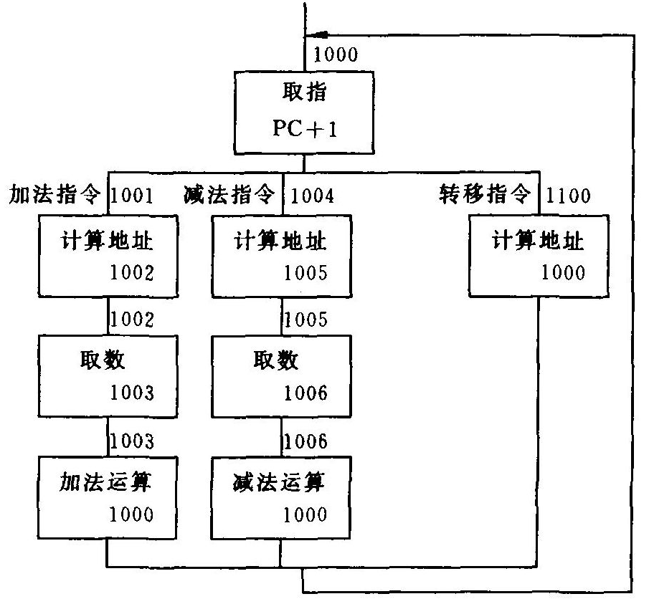
微程序流程图
微指令周期：取出并执行一条微指令所需的时间。
指令串行执行方式下，将一个微指令周期设计成与一个机器周期相同。
下图实例中，一个机器周期包含 4 个节拍 T1～T4。

Slide 65
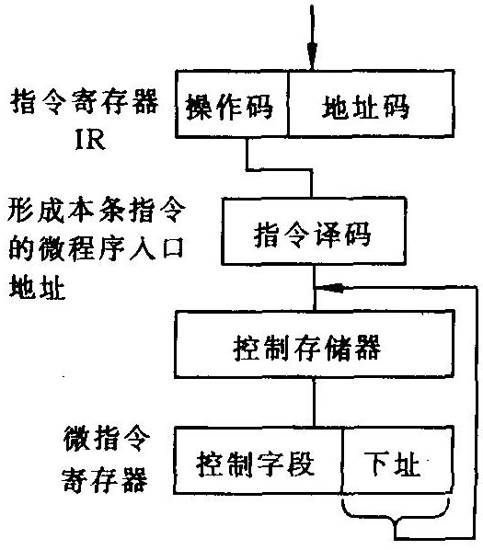
微程序控制器 通过 ​​微指令序列​​ 驱动硬件操作 控制存储器和微指令寄存器作为时序控制信号形成部件。
指令译码器​​：将指令操作码转换为该指令的微程序入口微指令地址。
控制存储器：存储所有微指令（微程序），每条微指令包含控制字段和下址字段。
微程序执行过程： 1. 指令译码 → 2. 定位微程序入口 → 3. 读取微指令 → 4. 执行控制（控制字段决定控制信号） → 5. 生成后继微地址（下址字段决定） → (循环)

Slide 66
三级时序系统 ​​机器周期、节拍、工作脉冲​）
三级时序系统是计算机控制器协调指令执行的核心时序框架，通过分层时间划分确保硬件操作严格同步。
时序级别 | 名称 | 功能 | 时间尺度 | 典型应用场景
第一级 | 机器周期 Machine Cycle | 完成一个基本操作（如取指、内存读写）的完整时间段，通常对应一个总线周期。 | 若干个时钟周期 | 取指周期、存储器访问周期
第二级 | 节拍 Clock Phase | 在机器周期内划分的阶段性操作（如地址发送、数据读写），可包含多个时钟周期。 | 通常1个时钟周期 | T1:PC→MAR；T2:MEM_READ
第三级 | 工作脉冲Work Pulse | 在节拍内触发的瞬时操作，通常对齐时钟边沿。 | 时钟上升/下降沿 | 寄存器锁存、ALU结果保存

Slide 67
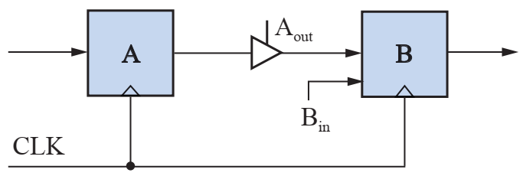
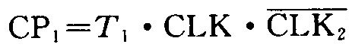
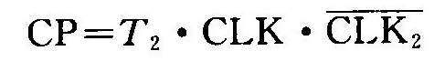
时序信号及工作脉冲的形成
时序信号CLK，T₁，T₂
CLK₂经过二分频得到CLK
CLK经过二分频得到T₁
T₁反相得到T₂
工作脉冲
组合上述信号可得到任意需要的时序脉冲。

Slide 68
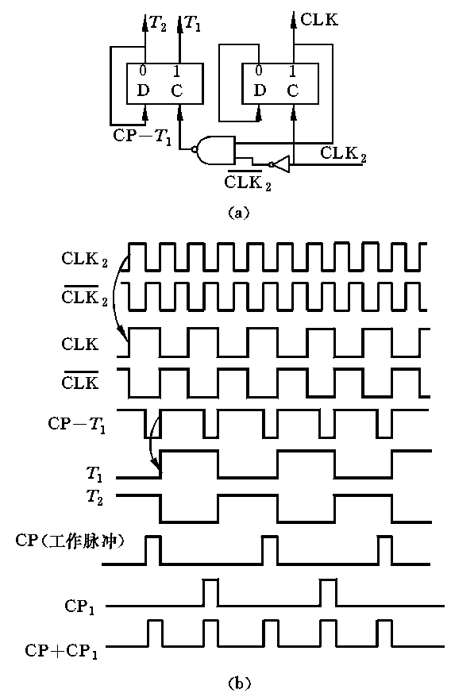
时序信号和工作脉冲的形成
机器周期的T1和T2节拍信号和工作脉冲CP组合可以得到我们想得到的任意时序脉冲。

Slide 69
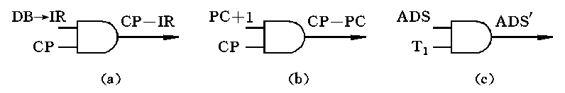
寄存器的打入脉冲的形成
如：采用“与”门形成IR和PC的打入脉冲(CP-IR和CP-PC)；
如：ADS′，仅在Ｔ１时间起作用，可利用微指令控制位ADS和T1相“与”。

Slide 70
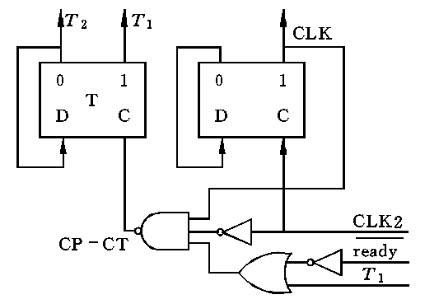
机器周期的确定： 机器周期时间应>=执行时间最长的微操作时间
Ready#信号，它是CPU访问存储器时，由存储器送回CPU的回答信号。
考虑到存储器的速度可能与CPU不一致，假如存储器的速度较低，则ready#信号出现较晚，CPU将延长一个或一个以上T2节拍信号。

Slide 71
微程序控制计算机的工作过程
机器加电后，首先由reset信号在PC内置入开机后执行的第一条指令的地址，同时在微指令寄存器内置入一条“取指”微指令，并将其他一些有关的状态位或寄存器置于初始状态。
当电压达到稳定值后，自动启动机器工作，产生节拍电位T1，T2和CP。
为保证机器正常工作，必须由电路保证开机工作后第一个机器周期信号的完整性，在该周期的末尾，产生开机后第一个工作脉冲CP。
然后机器开始执行程序，不断地取出指令、分析指令、执行指令。
实现各条指令的微程序是存放在微程序控制器中的。
当前正在执行的微指令从微程序控制器中取出后放在微指令寄存器中，由微指令的控制字段中的各位直接控制信息和数据的传送，并进行相应的处理。

Slide 72
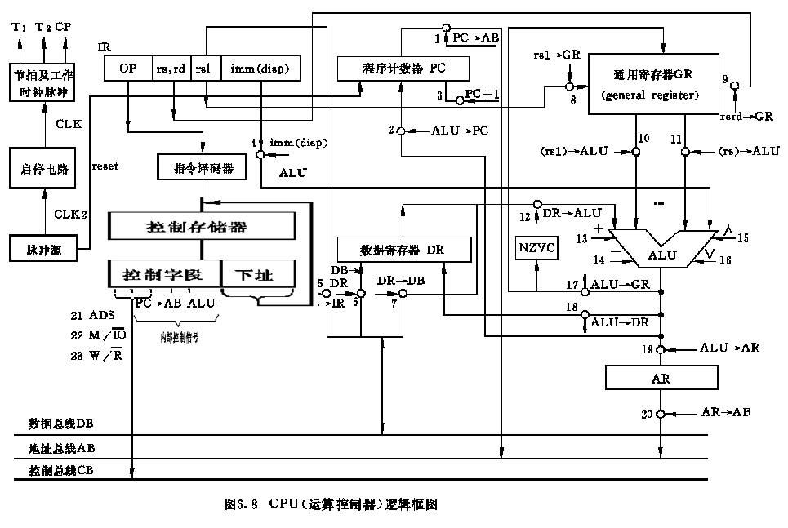
微指令寄存器µIR

Slide 73
微程序设计技术
考虑三个问题：
如何缩短微指令字长；
如何减少微程序长度；
如何提高微程序的执行速度。

Slide 74
微指令的编译法（编码译码方法）
控制字段编译法：
直接控制法
字段直接编译法
字段间接编译法
常数源字段E
其他

Slide 75
直接控制法
控制字段中，每一位代表一个微命令；
在设计微指令时，是否发出某个微命令，只要将控制字段中相应位置成“1”或“0”，这样就可打开或关闭某个控制门。

Slide 76
字段直接编译法
在计算机中的各个控制门，在任一微周期内，不可能同时被打开，而且大部分是关闭的(即相应的控制位为“0”)。
所谓微周期，指的是一条微指令所需的执行时间。
把互斥的微命令编为一组，成为微指令字的一个字段，用二进制编码来表示。
如果有若干个(一组)微命令，在每次选择使用它们的微周期内，只有一个微命令起作用，那么这若干个微命令是互斥的。

Slide 77
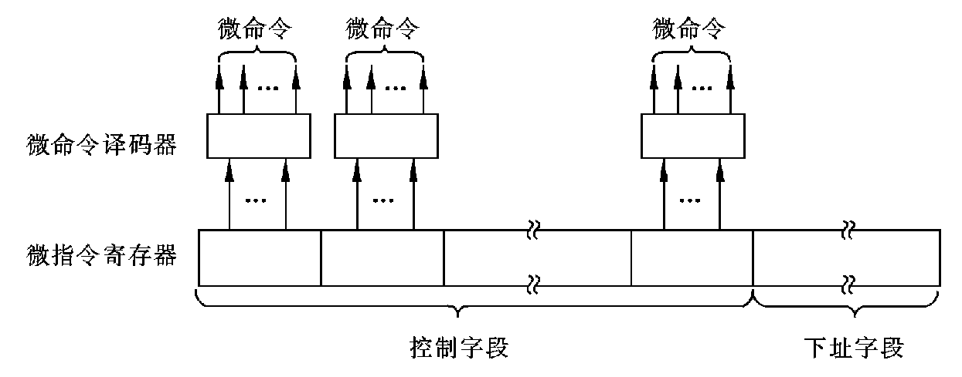
字段直接编译法

Slide 78
字段间接编译法
字段间接编译法是在字段直接编译法的基础上，进一步缩短微指令字长的一种编译法。
如果在字段直接编译法中，还规定一个字段的某些微命令，要兼由另一字段中的某些微命令来解释，称为字段间接编译法。

Slide 79
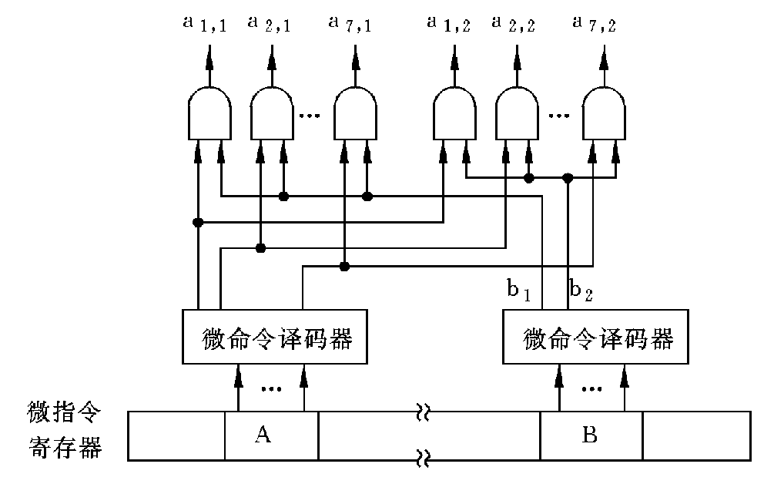
字段间接编译法

Slide 80
常数源字段E
在微指令中，一般设有一个常数源字段E，就如指令中的立即数一样。
E字段一般仅有几位，用来给某些部件发送常数，故有时称为发射字段。
该常数有时作为操作数送入ALU运算；有时作为计算器初值，用来控制微程序的循环次数等。

Slide 81
微程序流的控制
现行微指令：当前正在执行的微指令。
现行微地址：现行微指令所在的控制存储器单元的地址。
后继微指令：现行微指令执行完毕后，下一条要执行的微指令。
后继微地址：后继微指令所在的控存单元地址。
微程序流的控制：是指当前微指令执行完毕后，怎样控制产生后继微指令的微地址。

Slide 82
产生后继微地址的两种方法
上节讲过的产生后继微地址的两种方法：
由指令操作码译码器产生后继微地址。
由微指令的下址字段指出后继微地址。
与程序设计相似，在微程序设计中除了顺序执行微程序外还存在转移功能和微循环程序与微子程序等，这将影响下址的形成。

Slide 83
产生后继微指令地址的几种方法
以增量方式产生后继微地址
增量与下址字段结合产生后继微地址
多路转移方式
微中断

Slide 84
以增量方式产生后继微地址
在顺序执行微指令时，后继微地址由现行微地址加上一个增量(通常为1)形成的；而在非顺序执行时则要产生一个转移微地址，由µPC与形成转移微地址的逻辑电路组合成后继微地址。
µPC兼作控制存储器的地址寄存器，输入有四个来源。

Slide 85
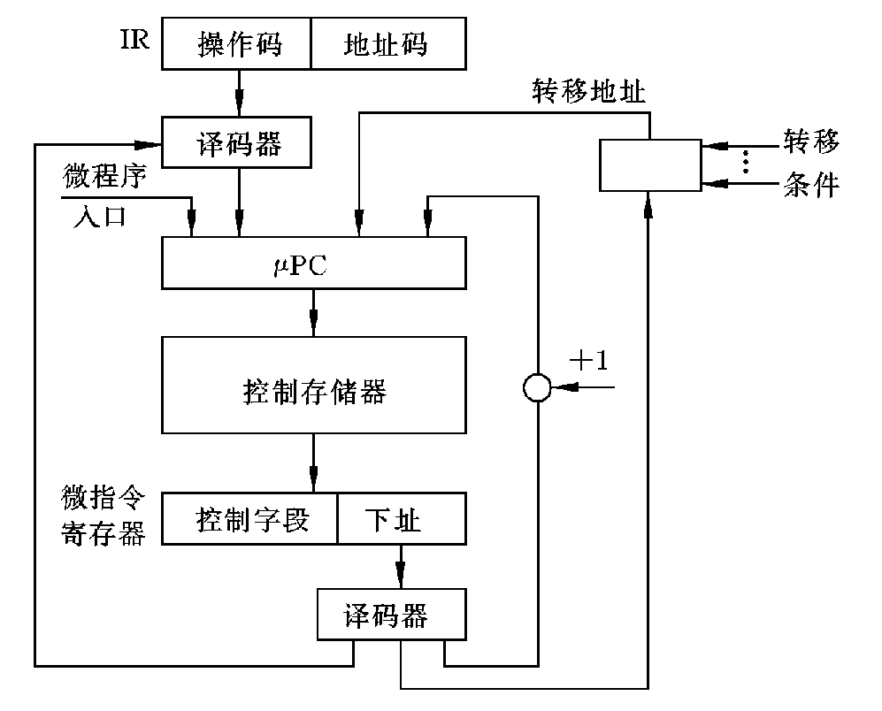
转移微地址形成电路
机器加电后执行的第一条微指令地址
顺序执行
发生转移

Slide 86
以增量方式产生后继微地址
这种方式可使微指令的下址字段很短，仅起选择作用。
下址字段仅有两位，其功能是选择三个输入源中的一个作为µPC的输入，而微程序入口是由专门的硬件产生的，不受下址字段控制。
其缺点是微程序转移很不灵活，使得微程序在控存中的物理空间分配相当困难。

Slide 87
增量与下址字段结合产生后继微地址
将微指令的下址字段分成两部分：
转移控制字段BCF和转移地址字段BAF。
当微程序实现转移时，将BAF送µPC，否则顺序执行下一条微指令(µPC+1)。
执行微程序条件转移时，我们假设决定转移与否的硬件条件有八种转移情况，定义了八个微命令(BCF取3位)。

Slide 88
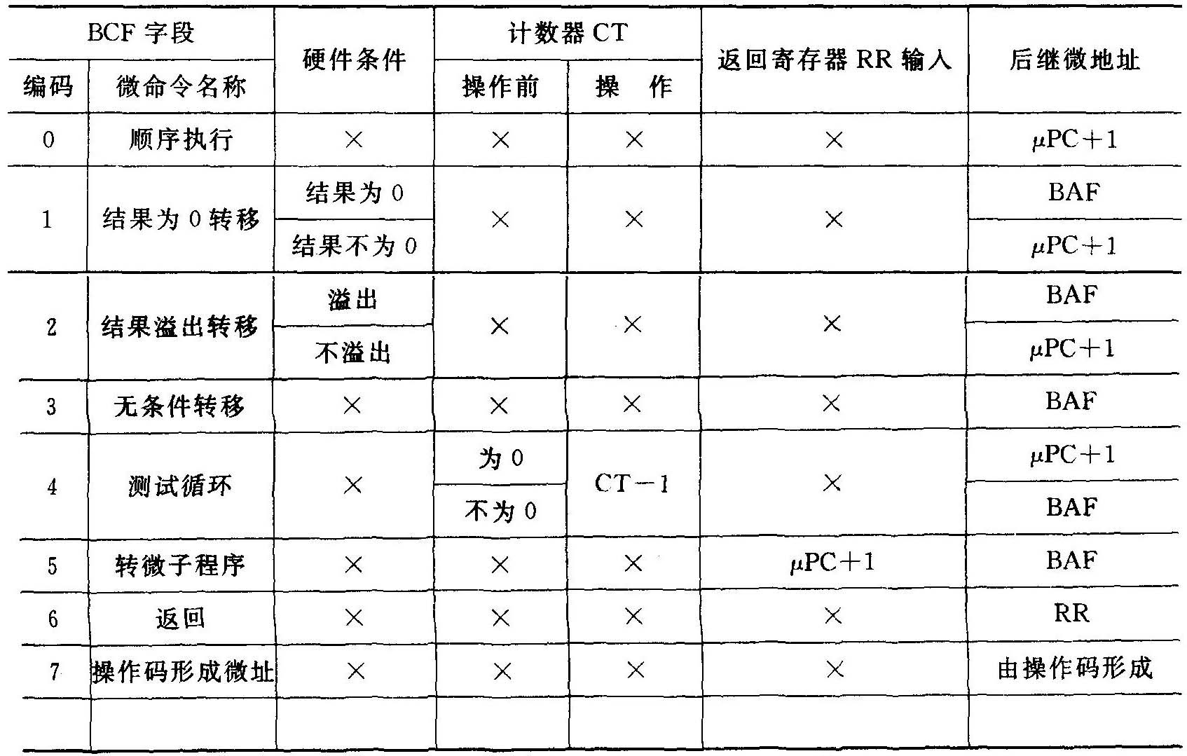

Slide 89
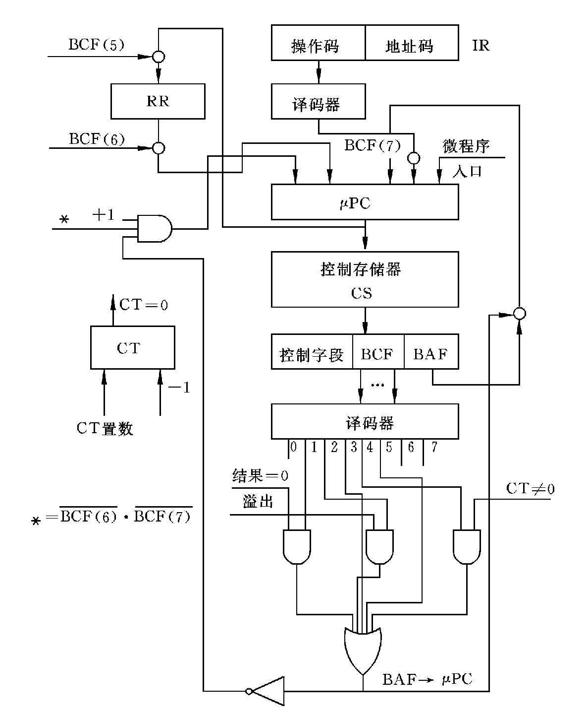
增量与下址字段结合产生后继微地址
设置计数器CT，用来控制循环次数。
考虑到执行微子程序时，要保留返回微地址，设置了一个返回寄存器RR。

Slide 90
BAF的长度
BAF的长度有两种情况：
与µPC的位数相等：可以从控制存储器的任一单元取微指令。
比µPC短：考虑到转移点在µPC附近，或者在控制存储器的某区域内，所以由原来的µPC的若干位与BAF组合成转移微地址。
第一种情况，转移灵活，但增加了微指令的长度；第二种情况，转移地址受到限制，但可缩短微指令长度。

Slide 91
多路转移方式
一条微指令存在多个转移分支的情况称为多路转移。
在执行某条微指令时，可能会遇到在若干个微地址中选择一个作为后继微地址的情况，最明显的例子是根据操作码产生不同的后继微地址。

Slide 92
多路转移方式
实现此功能的电路通常是由PROM(可编程序只读存储器)组成的，也有把它称为MAPROM(映像只读存储器)的。
该存储器的特点是以指令的操作码作为地址输入，而相应的存储单元内容即为该指令的第一条微指令的入口地址。
该存储器的容量等于或略大于机器的指令数，所以容量小，速度快。

Slide 93
微中断
微中断与程序中断的概念相似，在微程序执行过程中，一旦出现微中断请求信号，通常在完成现行指令的微程序后响应该微中断请求，这时中止当前正在执行的程序，而转去执行微中断处理程序，微中断请求信号是由程序中断请求信号引起的。

Slide 94
微中断
设计人员在进行微程序设计时，已经安排好微中断处理程序在控制存储器的地址，因此该微程序段的入口地址是已知的。
当CPU响应微中断请求时，由硬件产生微中断程序的入口地址。
当中断处理完毕后，再返回到原来被中断的程序。这也是产生后继微地址的一种情况。

Slide 95
微指令格式
微指令的格式大体上可分成两类：
一是水平型微指令；
二是垂直型微指令。
微指令的编译法是决定微指令格式的主要因素，在设计计算机时考虑到速度价格等因素采用不同的编译法，即使在一台计算机中，也有几种编译法并存的局面存在。

Slide 96
水平型微指令
采用直接控制法进行编码的微指令格式属于水平型微指令的典型例子，其基本特点是在一条微指令中定义并执行多个并行操作微命令。
在实际应用中，直接控制法、字段编译法(直接、间接编译法)经常应用在同一条水平型微指令中。
从速度来看，直接控制法最快，字段编译法要经过译码，所以会增加一些延迟时间。

Slide 97
垂直型微指令
在微指令中设置有微操作码字段，采用微操作码编译法，由微操作码规定微指令的功能，称为垂直型微指令。
其特点是不强调实现微指令的并行控制功能，通常一条微指令只要求能控制实现一二种操作。
这种微指令格式与指令相似：每条指令有一个操作码；每条微指令有一个微操作码。

Slide 98
(1) 寄存器-寄存器传送型微指令
微指令格式
0 1 2 3 7 8 12 13 15
0 0 0 源寄存器编址 目标寄存器编址 其他
功能：把源寄存器数据送目标寄存器。
(2) 运算控制型微指令
微指令格式
0 1 2 3 7 8 12 13 15
0 0 1 左输入源编址 右输入源编址 ALU
功能：选择运算器(ALU)的左、右两输入端的信息，按ALU字段所指定的运算功能进行处理，并将结果送入暂存器中。

Slide 99
水平型微指令与垂直型微指令的比较
水平型微指令并行操作能力强，效率高，灵活性强，垂直型微指令则差。
在一条水平型微指令中，设置有控制机器中信息传送通路(门)以及进行所有操作的微命令。
因此，在进行微程序设计时，可以同时定义比较多的并行操作的微命令，控制尽可能多的并行信息传送，从而使水平型微指令具有效率高及灵活性强的优点。
在一条垂直型微指令中，一般只能完成一个操作，控制一两个信息传送通路，因此微指令的并行操作能力低，效率低。

Slide 100
水平型微指令与垂直型微指令的比较
水平型微指令执行一条指令的时间短，垂直型微指令执行时间长。
因为水平型微指令的并行操作能力强，因此与垂直型微指令相比，可以用较少的微指令数来实现一条指令的功能，从而缩短了指令的执行时间。
而且当执行一条微指令时，水平型微指令的微命令一般直接控制对象，而垂直型微指令要经过译码也会影响速度。

Slide 101
水平型微指令与垂直型微指令的比较
由水平型微指令解释指令的微程序，具有微指令字比较长，但微程序短的特点。垂直型微指令则相反，微指令字比较短而微程序长。
水平型微指令用户难以掌握，而垂直型微指令与指令比较相似，相对来说，比较容易掌握。

Slide 102
硬布线控制的计算机
“时序控制信号形成部件”产生控制计算机各部分操作所需的控制信号。
微程序控制方式
硬布线控制方式（组合逻辑控制方式）
通过逻辑电路直接连线产生控制信号

Slide 103
时序与节拍
一条指令的实现可分成取指、计算地址、取数及执行等几个步骤。
在硬布线控制方式中，每一步由指令的操作码直接控制并产生实现上述各步骤所需的控制信号。
在大部分情况下，每一步由一个机器周期实现，如何区分一条指令的不同机器周期呢?
可以用计数器的译码输出来表示当前所处的机器周期。

Slide 104
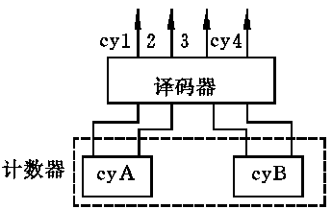
用计数器译码器形成机器周期信号

Slide 105
机器周期数
每条指令所需的机器周期数可能不相同。
某些指令可能缺少某个周期(例如转移指令)，而有些复杂指令的某个周期则需要延长(例如乘法指令的执行周期)，从而使得上述计数器或移位寄存器的工作时序发生变化，而且其变化规律与指令有关。
例如，执行A指令时需要四个机器周期，因此计数器的变化规律是00→01→10→11；
而执行B指令时仅需要三个机器周期(例如不用计算地址)，则计数器的变化规律为00→10→11，据此可列出真值表。

Slide 106
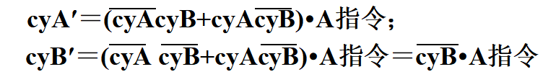
计数器状态变化
A指令 |  |  |  | B指令
cyA | cyB | cyA′ | cyB′ | cyA | cyB | cyA′ | cyB′
0 | 0 | 0 | 1 | 0 | 0 | 1 | 0
0 | 1 | 1 | 0 | 1 | 0 | 1 | 1
1 | 0 | 1 | 1 | 1 | 1 | 0 | 0
1 | 1 | 0 | 0

Slide 107
cyA，cyB表示当前机器周期的计数器状态，
cyA′，cyB′表示下一机器周期计数器状态。
根据真值表列出表达式，对于A指令，其表达式为：
cyA′＝(cyAcyB+cyAcyB)·A指令；
cyB′＝(cyA cyB+cyAcyB)·A指令＝cyB·A指令
对于B指令，其表达式为
cyA′＝(cyA cyB+cyAcyB)·B指令＝cyB·B指令
cyB′＝(cyAcyB)·B指令

Slide 108
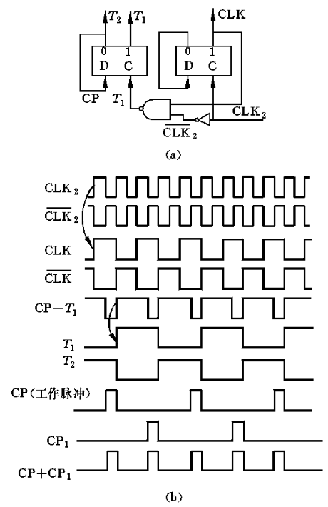
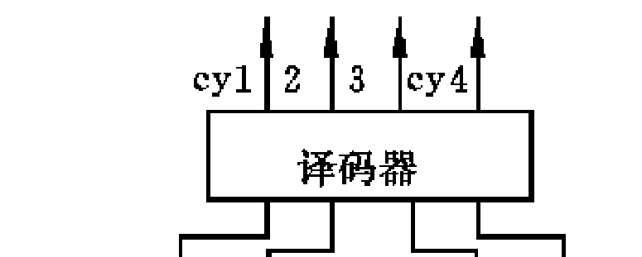
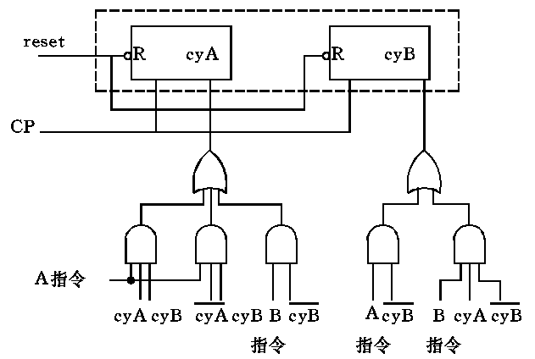
时序计数器逻辑图
机器周期信号

Slide 109
时序与节拍
上图为仅有两条指令的逻辑图，实际机器有几十条～几百条指令。
根据指令功能列出每条指令的机器周期变化规律；
最后归纳出几种情况，将情况相同的指令归为一类；
然后列出表达式，画出逻辑图。

Slide 110
操作控制信号的产生
1. 操作码译码器
指令译码器的输出可以反映出当前正在执行的指令。
假如指令的操作码有7位，则最多可表示128条指令。
机器内指令译码器的输入为操作码(7位)，输出有128根线，在任何时候，有且仅有一根线为高电位，其余均为低电位(或反之，即一根线为低电位，其余为高电位)，每根输出线表示一条指令。

Slide 111
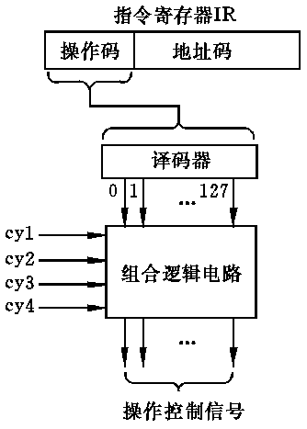
形成操作控制信号的逻辑框图
操作码等长：7位
加法指令
转移指令
减法指令
条件码
NZVC
程序状态字
寄存器PSW
内存
Ready
PC→AB
ALU→PC

Slide 112
2. 操作控制信号的产生
以加法指令为例：一条加法指令的功能是由四个机器周期cy1～cy4完成的，分别为取指、计算有效地址、取操作数、进行加法运算并送结果。
在取指周期要完成从存储器取出指令送指令寄存器以及将指令计数器加1，为取下一条指令作好准备。
① 指令地址送地址总线：PC→AB(1)
② 发访存控制命令：ADS(21)，M／IO#＝1(22)，W／R#＝0(23)。从存储器取指令送数据总线。
③ 指令送指令寄存器：DB→IR(5)
④ 程序计数器+1：PC+1(3)

Slide 113
用逻辑式表示取指周期所需控制信号
PC→AB＝加法指令·cy1 (6.6)
ADS＝加法指令·cy1·T1 (6.7)
M/IO＝加法指令·cy1 (6.8)
W/R＝加法指令·cy1 (6.9)
DB→IR＝加法指令·cy1 (6.10)
PC+1＝加法指令·cy1 (6.11)

Slide 114
一个问题？
公式6.6～6.11存在一个问题
在取指周期，当前这条指令尚未取出，在IR中保留的还是上一条指令内容，因此不可能用它来产生控制本条指令所需的信号。
在取指周期只允许安排与指令类型无关的操作，因此应将这些公式中的“加法指令”取消：
PC→AB＝加法指令·cy1 改为 PC→AB＝cy1
取值周期中的其他控制信号的逻辑表达式同样修改。

Slide 115
计算地址周期cy2
计算地址周期cy2完成有效地址的计算((rs1)+Disp)。
要将rs1的内容取出与IR中的位移量一起送ALU，发出rs1→GR(送通用寄存器地址)，(rs1)→ALU，Disp→ALU以及“+”命令，最后将运算结果送地址总线，发出ALU→AR信号。
列出逻辑表达式
rs1→GR＝加法指令·cy2 (6.13)
(rs1)→ALU＝加法指令·cy2 (6.14)
…
ALU→AR＝加法指令·cy2 (6.15)
按同样方法列出后面两个机器周期所需产生的控制信号的逻辑表达式。

Slide 116
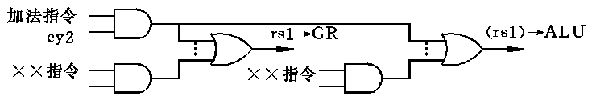
操作控制信号的产生
对每一条指令都进行同样的分析，得出逻辑表达式。
cyxx

Slide 117
对每一条指令都进行同样的分析，得出逻辑表达式。
对所有指令的全部表达式进行综合分析后可得出下述结论：
(1) 取指周期cy1所产生的信号，对所有指令都是相同的，即与当前执行的指令无关，逻辑表达式得到最简单的形式。
(2) 通常，同一个控制信号在若干条指令的某些周期(或再加上一些条件)中都需要，为此需要把它们组合起来。
例如，“+”命令在加法指令的cy2(计算有效地址)与cy4(操作数相加)时需要；在减法指令的cy2(计算有效地址)时需要；在转移指令的cy2(计算转移地址)时需要；……。
逻辑表达式：
“+”＝加法指令(cy2+cy4)+减法指令·cy2+转移指令·cy2+…
＝加法指令·cy2+加法指令·cy4+减法指令·cy2+转移指令·cy2+…

Slide 118
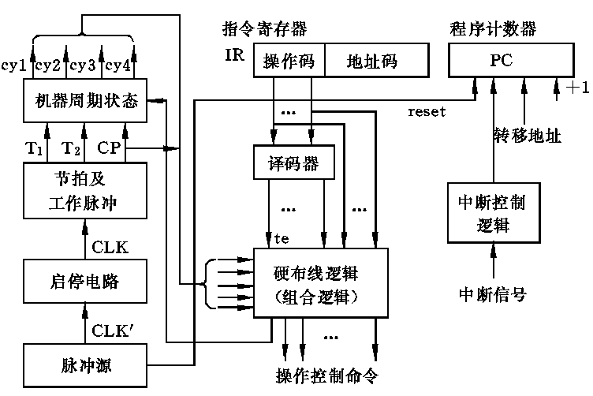
控制器总框图
2

Slide 119
硬布线控制逻辑设计中的若干问题
1. 指令操作码的代码分配
指令系统确定后，指令操作码的分配对组合逻辑电路的组成影响很大，合理地分配操作码能节省控制部分的电路、减少延迟时间。
2. 确定机器周期、节拍与主频
基本上取决于指令的功能及器件的速度。一般先考虑几条典型指令诸如ALU指令、转移指令的执行步骤及每一步骤的时间，被选择的典型指令要能反映出计算机的各主要部件的速度。
一般来说机器周期基本上是根据存储器的速度及执行周期的基本时间确定的。随之机器的主频、每一机器周期的节拍(电位)与时钟数也就基本上确定了。

Slide 120
硬布线控制逻辑设计中的若干问题
3. 根据指令功能，确定每一条指令所需的机器周期数以及每一周期所完成的操作
大部分指令的执行过程与典型指令的情况相类似，甚至更简单些，但有些指令的操作比较复杂。通常采取的办法是：延长这条指令的执行周期或重复多次出现执行周期。
在确定每条指令在每一机器周期所完成的操作时，也就得出了相应的操作控制命令。该命令的一般表达式(允许有空缺)为：
操作控制命令名＝指令名×机器周期×节拍×条件

Slide 121
硬布线控制逻辑设计中的若干问题
4. 综合所有指令的每一个操作命令(写出逻辑表达式，并化简之)
由于机器指令有几十条到几百条，所以机器中操作控制命令很多，而且每一个操作命令表达式中包含的内容很多，即项数很多，因此需要化简。
需对每个操作命令进行认真检查，以确保正确。

Slide 122
硬布线控制与微程序控制的比较
最显著差异可归结为两点：
1. 实现
微程序控制器的控制功能是在存放微程序的控制存储器和存放当前正在执行的微指令的微指令寄存器直接控制下实现的，而硬布线控制则由逻辑门组合实现。
前者电路比较规整，各条指令控制信号的差别反映在控制存储器的内容（微程序）上，因此无论是增加或修改指令只要增加或修改控存内容即可，若控存是ROM，则要更换芯片。
硬布线控制器的控制信号先用逻辑式列出，经化简后用电路实现，因而显得零乱且复杂，当需修改指令或增加指令时是很麻烦的，有时甚至没有可能。

Slide 123
硬布线控制与微程序控制的比较
2. 性能
在同样的半导体工艺条件下，微程序控制的速度比硬布线控制的速度低。
因为执行每条微指令都要从控存中读取一次，影响了速度，而硬布线逻辑主要取决于电路延迟，因而在超高速机器中，对影响速度的关键部分例如CPU，往往采用硬布线逻辑。

Slide 124
控制器的控制方式
1. 同步控制方式
在程序运行时任何指令的执行或指令中每个微操作的执行都受事先确定的时序信号所控制，每个时序信号的结束就意味着一个微操作或一条指令已经完成，随即开始执行后续的微操作或自动转向下条指令的运行。
一条机器指令由确定的机器周期组成，每个机器周期又分成若干个节拍，在频率固定的脉冲（工作脉冲CP）作用下形成上述节拍和机器周期，假如在任何情况下，一条已定的指令在执行时所需的机器周期数和节拍数都是固定不变的，则称为同步控制方式。
(1) 采用完全统一的机器周期(或节拍)执行各种不同的指令。
(2) 采用不同节拍的机器周期，以解决微操作执行所需时间不统一的问题。
(3) 采用中央控制和局部控制相结合的方法。

Slide 125
控制器的控制方式
2. 异步控制方式
每条指令、每个微操作需要多少时间就占用多少时间，其特点是：当控制器发出进行某一微操作控制信号后，等待执行部件完成该操作后发回的“回答”信号或“结束”信号，再开始新的微操作，称为异步控制方式。
用这种方式所形成的微操作序列没有固定的周期节拍和严格的时钟同步。
3. 联合控制方式
同步控制和异步控制相结合的方式。
对不同指令的各个微操作实行大部分统一、小部分区别对待的方式。

Slide 126
练习：估算控制存储器容量
假设某机器有80条指令，平均每条指令由4条微指令组成，其中有一条取指微指令是所有指令公用的。
已知微指令长度为32位，请估算控制存储器CM容量。

Slide 127
练习：估算控制存储器容量
假设某机器有80条指令，平均每条指令由4条微指令组成，其中有一条取指微指令是所有指令公用的。
已知微指令长度为32位，请估算控制存储器CM容量。
解答：
总的微指令条数=(4-1)x80+1=241条
每条微指令占一个控制存储器单元，控制存储器CM的容量为2的n次幂，而241刚好小于256，所以CM的容量=256×32位=1KB。

Slide 128
练习：设计微指令格式
某微程序控制器中，采用水平型直接控制（编码）方式的微指令格式，后续微指令地址由微指令的下地址字段给出。
已知机器共有28个微命令，6个互斥的可判定的外部条件，控制存储器的容量为512×40位。
试设计其微指令的格式。

Slide 129
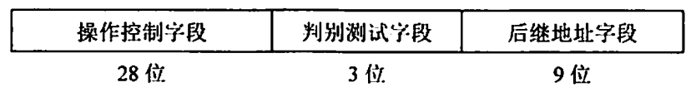
练习：设计微指令格式
采用水平型直接控制（编码）方式的微指令格式，后续微指令地址由微指令的下地址字段给出。
已知机器共有28个微命令，6个互斥的可判定的外部条件，控制存储器的容量为512×40位。试设计其微指令的格式。
解答：

Slide 130
练习：设计微指令格式
某机共有52个微操作控制信号，构成5个相斥类的微命令组，各组分别包含5、8、2、15、22个微命令。
已知可判定的外部条件有两个，微指令字长28位。
按水平型微指令格式设计微指令，要求微指令的下地址字段直接给出后继微指令地址。
指出控制存储器的容量。

Slide 131
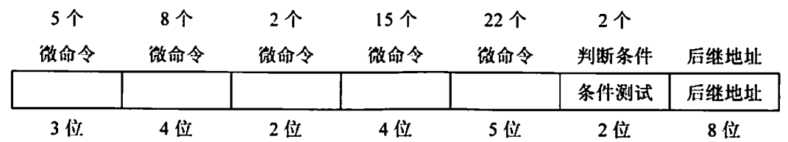
练习：设计微指令格式
某机共有52个微操作控制信号，构成5个相斥类的微命令组，各组分别包含5、8、2、15、22个微命令。已知可判定的外部条件有两个，微指令字长28位。
水平型微指令格式：
控制存储器的容量：2⁸x28 位

Slide 132
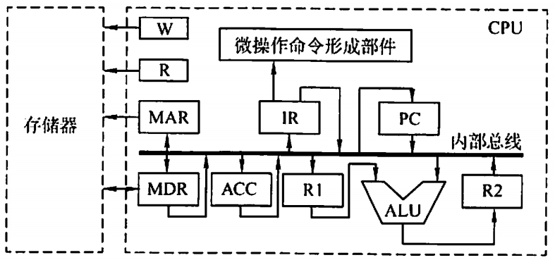
练习：微操作序列和节拍安排
W是写控制标志；
R是读控制标志；
R1、R2是暂存器。
写出指令ADD #a(#表示立即寻址方式，隐含的操作数在ACC寄存器中）在执行阶段所完成的微操作序列及节拍安排。
假设要求在取指周期实现PC+1→PC，且由ALU完成此操作（ALU可以对它的一个源操作数完成加1运算）。以最少的节拍写出取指周期全部微操作序列及节拍安排。

Slide 133
练习：微操作序列和节拍安排
W是写控制标志；
R是读控制标志；
R1、R2是暂存器。
指令ADD #a在执行阶段所完成的微操作序列及节拍安排：
T0 Ad(IR)→R1
T1 (R1)+(ACC)→R2
T2 (R2)→ACC

Slide 134
练习：微操作序列和节拍安排
W是写控制标志；
R是读控制标志；
R1、R2是暂存器。
取指周期由ALU完成操作实现PC+1→PC，以最少的节拍写出取指周期全部微操作序列及节拍安排。
T0 PC→MAR
T1 M(MAR)→MDR, (PC)+1→R2
T2 MDR→IR, OP(IR)→微操作命令形成部件
T3 (R2)→PC

